Slide 1
PROSEDUR PEMERIKSAAN KAS DAN SETARA KAS
Studi kasus pada Laporan Keuangan PT XYZ

Slide 2

Disusun sebagai tugas mata kuliah Magang Profesi
Pendidikan Profesi Akuntansi – Universitas Diponegoro 2025
Yumna Atanta Daniswara-

Slide 3

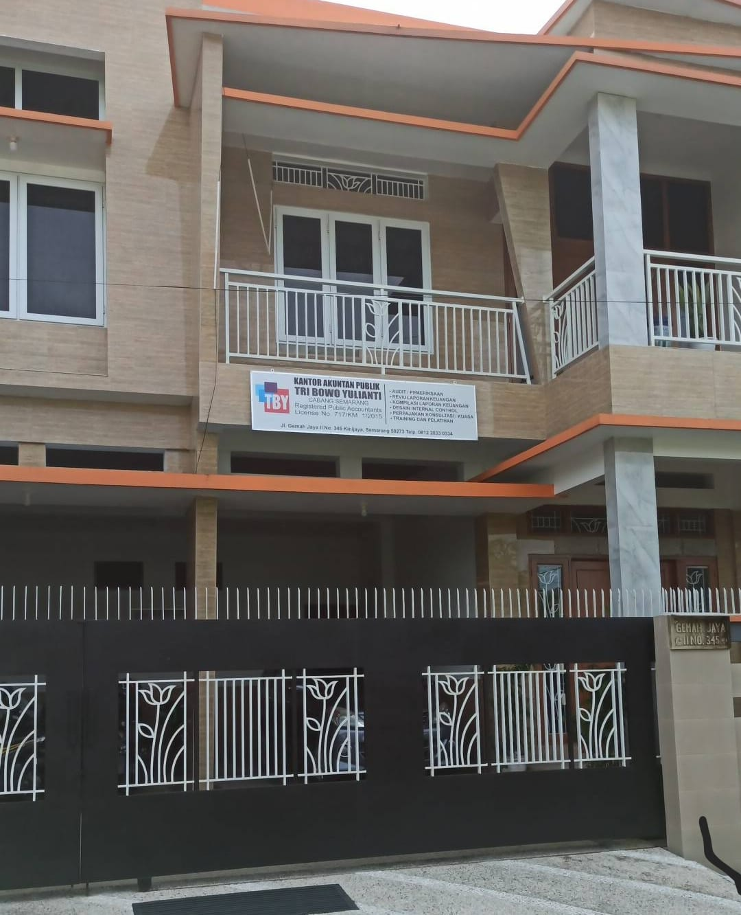
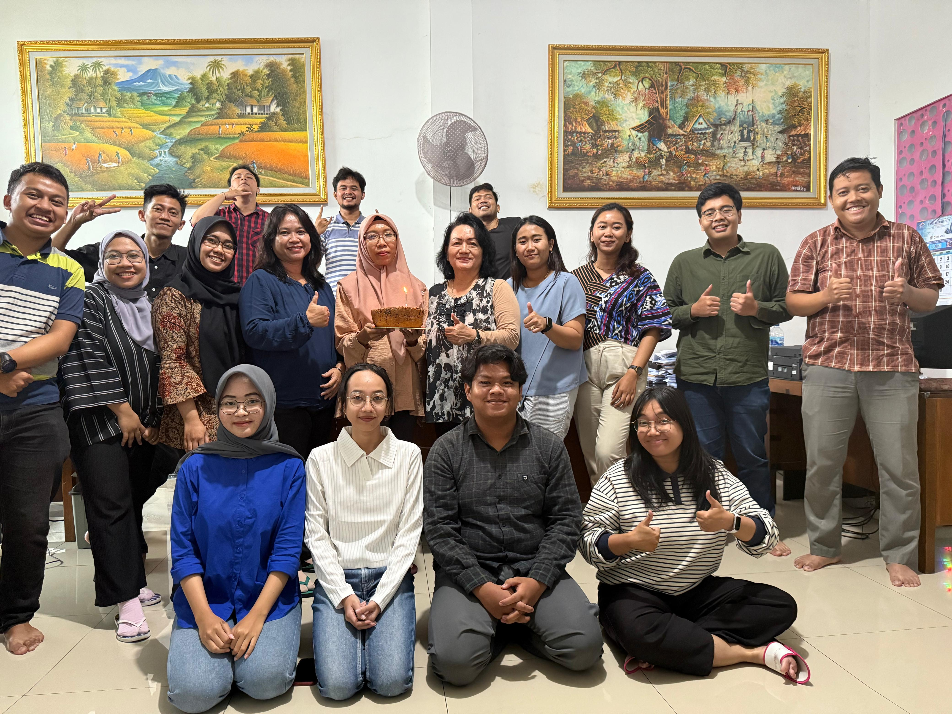
Kantor Akuntan Publik
Visi:
Menjadi Kantor Akuntan Publik yang profesional dan bermanfaat bagi masyarakat
Misi:
Memberikan jasa profesional akuntan publik dengan kompetensi tinggi, integeritas, obyektif dan sesuai standar profesional yang berlaku
Merekrut, mengembangkan dan mempertahankan staf profesional yang kompeten, integritas tinggi dan komunikatif
Memberikan nilai tambah bagi klien dan pemakai laporan keuangan.
Akuntan Publik : Yulianti, S.E., M. Si., CPA
Alamat : Jl. Gemah Jaya II No.345, Kinijaya, Kedungmundu, Kec. Tembalang, Kota Semarang, Jawa Tengah 50273

Slide 4
Pokok Bahasan :
Kas dan Setara Kas
Prosedur Pemeriksaan
Dokumentasi

Slide 5
KAS DAN SETARA KAS
Kas adalah uang tunai yang dimiliki entitas, baik yang disimpan di tangan (cash on hand) maupun di bank (cash in bank), yang siap digunakan untuk kegiatan operasional perusahaan. Sedangkan, setara kas adalah investasi jangka pendek yang sangat likuid, mudah dikonversi menjadi kas dalam jumlah yang pasti, serta memiliki risiko perubahan nilai yang tidak signifikan.
STANDART PEKERJAAN LAPANGAN
(akun kas dan setara kas – SA yang berelasi)
SA 230 – Dokumentasi Audit
SA 315 - Pengidentifikasian dan Penilaian Risiko Kesalahan Penyajian Material Melalui Pemahaman atas Entitas dan Lingkungannya
SA 320 - Materialitas dalam Tahap Perencanaan dan Pelaksanaan Audit
SA 500 - Bukti Audit
SA 505 - Konfirmasi Eksternal
SA 520 – Prosedur Analitis

Slide 6
PROSEDUR PEMERIKSAAN
MEMAHAMI PENGENDALIAN INTERNAL
MEMPERSIAPKAN KKP
CASH OPNAME
REKONSILIASI PADA TGL NERACA
MELENGKAPI KKP
KONFIRMASI

Slide 7
PROSEDUR PEMERIKSAAN
MEMAHAMI PENGENDALIAN INTERNAL

Slide 8
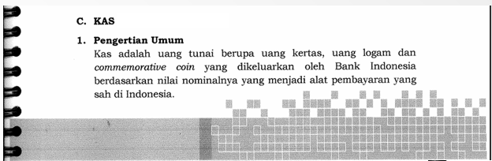
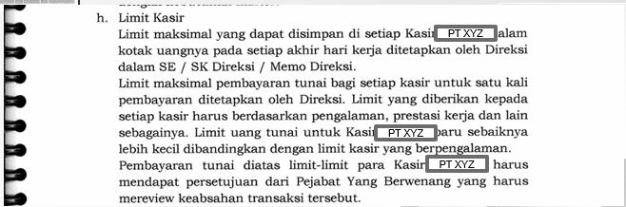

MEMAHAMI PENGENDALIAN INTERNAL KLIEN
Ilustrasi beberapa SOP PT XYZ
*) Pengendalian yang baik dibuktikan dengan adanya SOP yang sesuai dengan standar serta sampel dokumen yang memenuhi ketentuan dalam SOP tersebut.

Slide 9
PROSEDUR PEMERIKSAAN
MEMAHAMI PENGENDALIAN INTERNAL
MEMPERSIAPKAN KKP

Slide 10
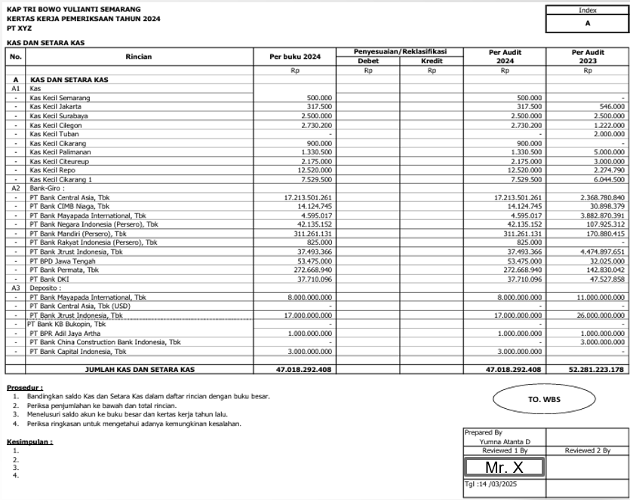
MEMPERSIAPKAN KKP
*) Ilustrasi KKP PT XYZ

Slide 11
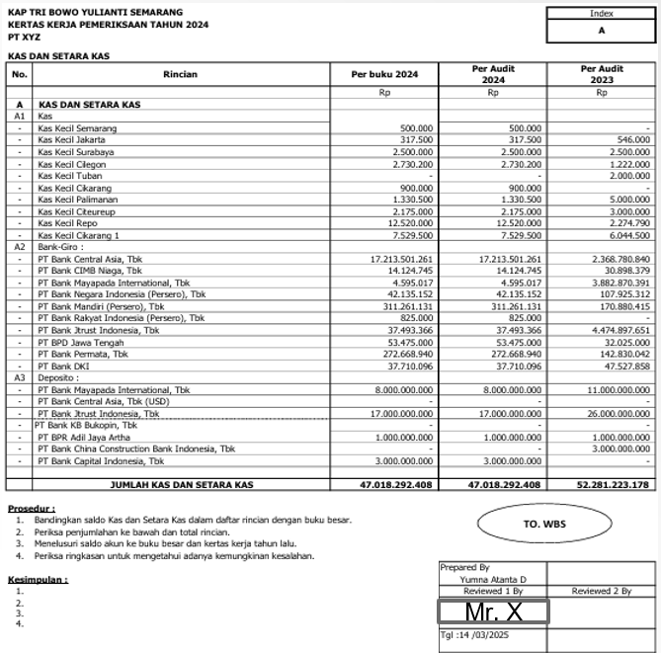
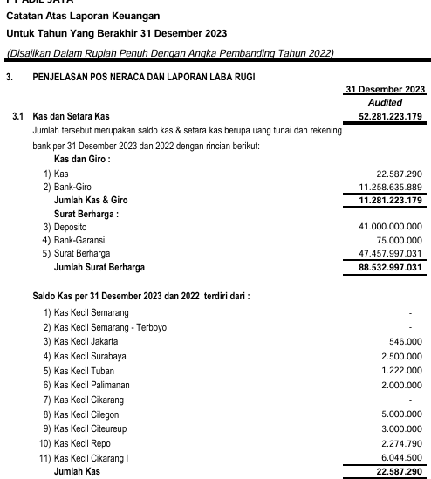
MEMPERSIAPKAN KKP
*)Ilustrasi Top Schedule dan Audit tahun sebelumnya pada PT XYZ

Slide 12
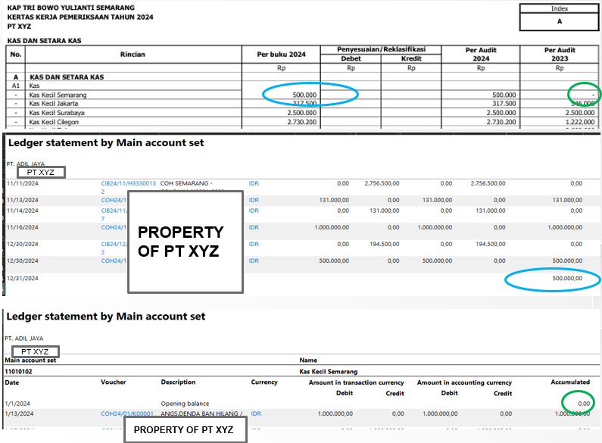
MEMPERSIAPKAN KKP
<- Saldo Akhir Kas Kecil Semarang 31 Desember 2024
<- Saldo Awal Kas Kecil Semarang 1 Januari 2024

Slide 13
PROSEDUR PEMERIKSAAN
MEMAHAMI PENGENDALIAN INTERNAL
MEMPERSIAPKAN KKP
CASH OPNAME
KONFIRMASI
PENGUJIAN SUBTANTIF LAINNYA (MINTA REK. KORAN)

Slide 14
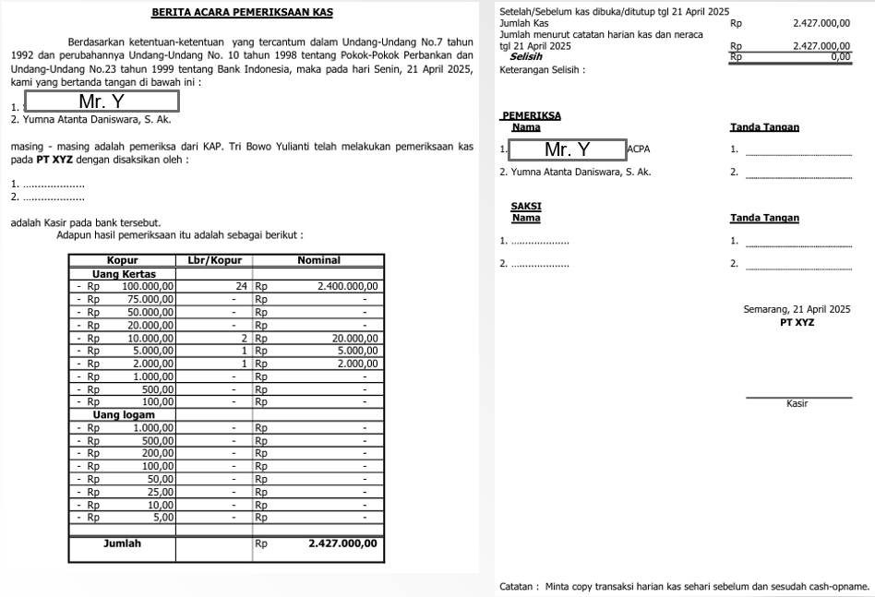
CASH OPNAME, KONFIRMASI, DAN PENGUJIAN SUBTANTIF LAINNYA
*)Ilustrasi BAP Pemeriksaan Kas pada PT XYZ

Slide 15
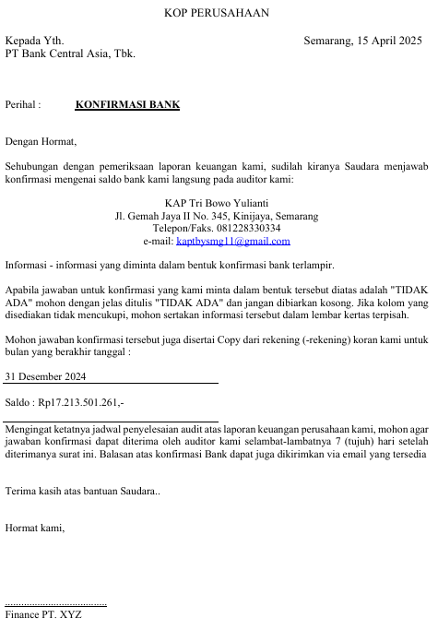
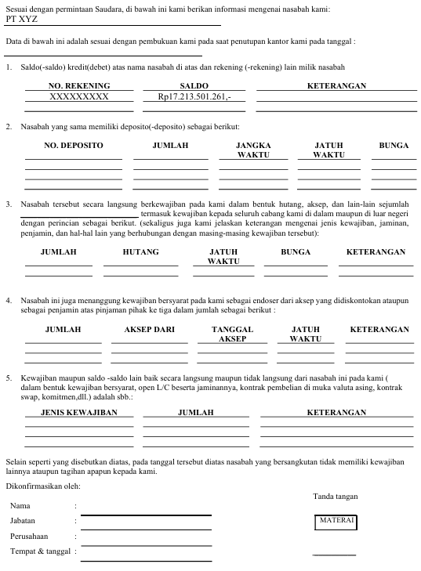
CASH OPNAME DAN KONFIRMASI
*)Ilustrasi Surat Konfirmasi Bank pada PT XYZ

Slide 16
PROSEDUR PEMERIKSAAN
MEMAHAMI PENGENDALIAN INTERNAL
MEMPERSIAPKAN KKP
CASH OPNAME
REKONSILIASI PADA TGL NERACA
KONFIRMASI

Slide 17
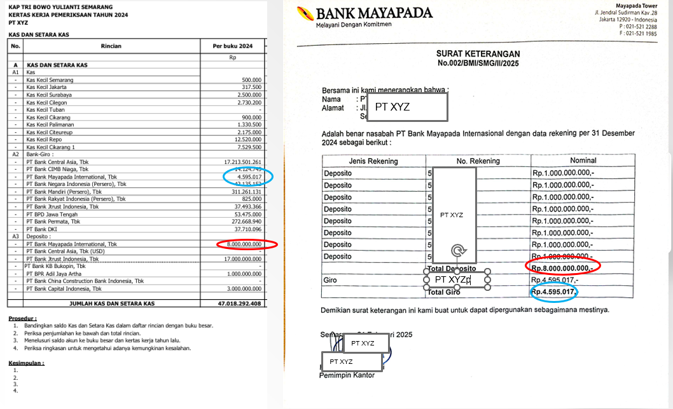
REKONSILIASI BANK PADA TGL NERACA

Slide 18
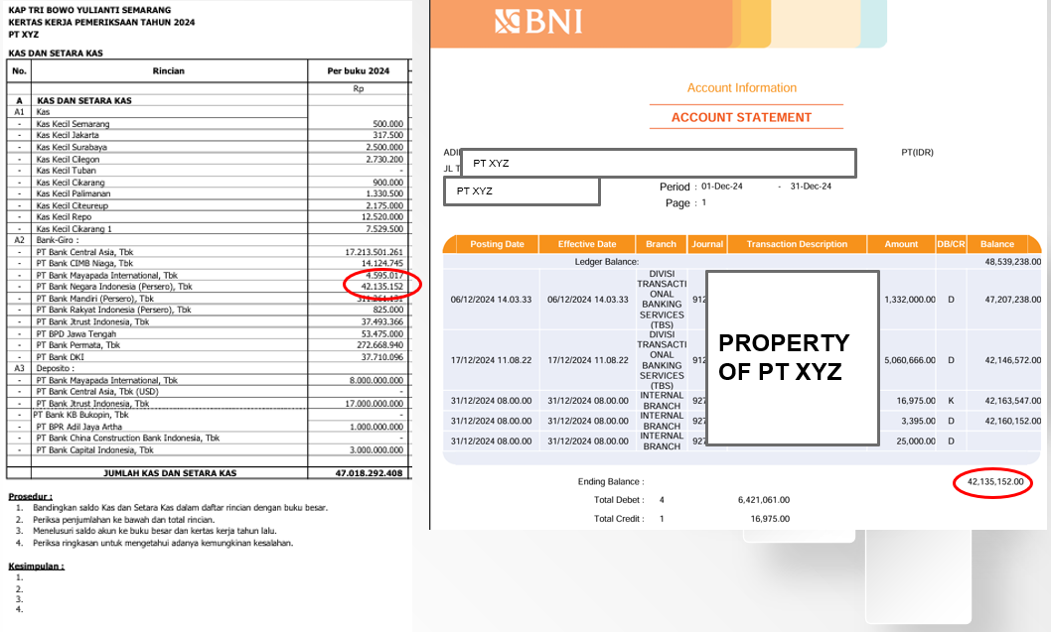
REKONSILIASI BANK PADA TGL NERACA

Slide 19
PROSEDUR PEMERIKSAAN
MEMAHAMI PENGENDALIAN INTERNAL
MEMPERSIAPKAN KKP
CASH OPNAME
REKONSILIASI PADA TGL NERACA
MELENGKAPI KKP
KONFIRMASI

Slide 20
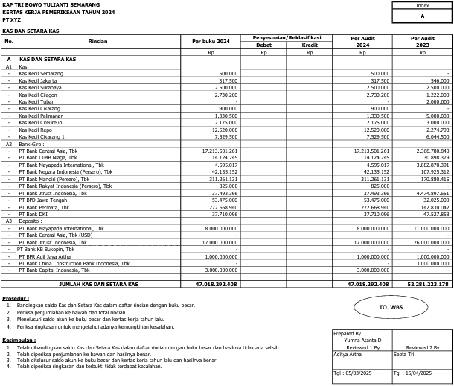
MELENGKAPI KKP
*) Ilustrasi KKP PT XYZ dengan Kesimpulan ->
Mr. X
Mr. Y

Slide 21

TERIMA KASIH

